Slide 1
Декада инвалидов
2023 год

Slide 2
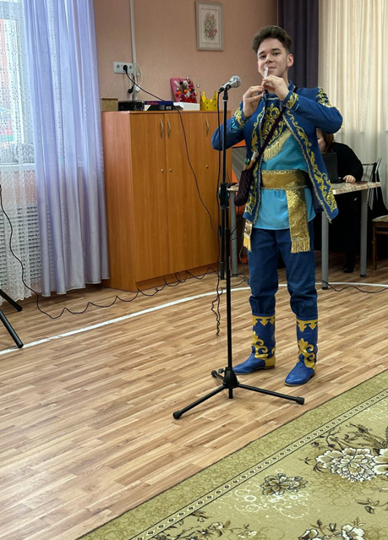
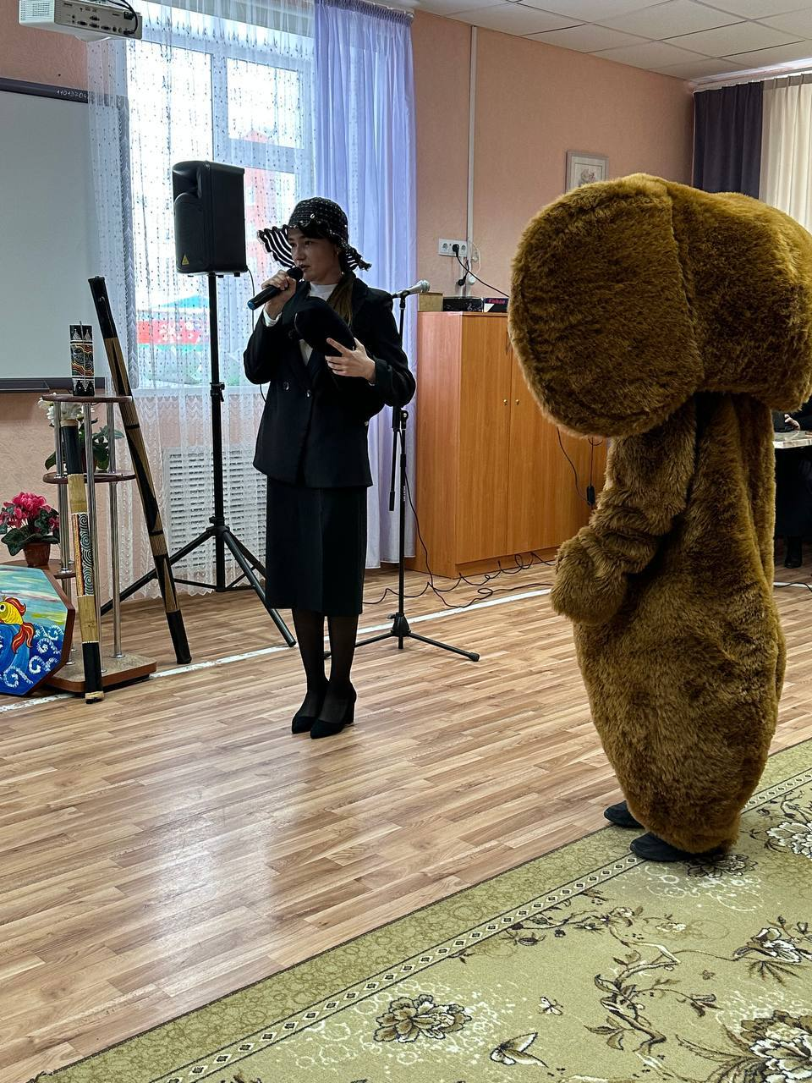
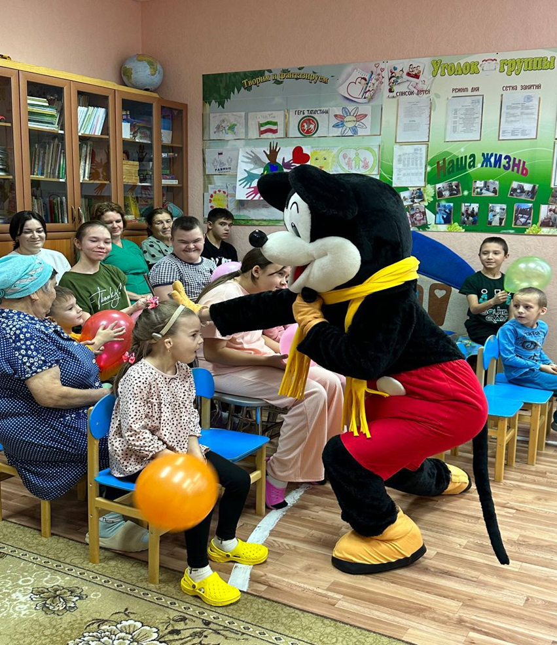
Встреча в реабилитационном центре для детей и подростков с ограниченными возможностями «Исток надежды» в Арском муниципальном районе

Slide 3
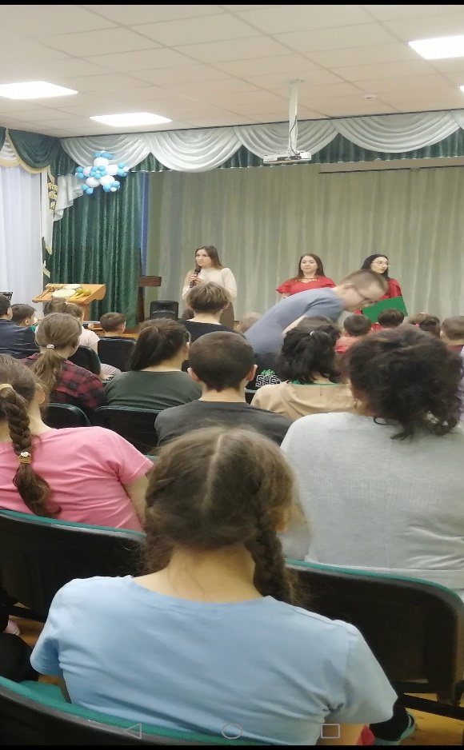
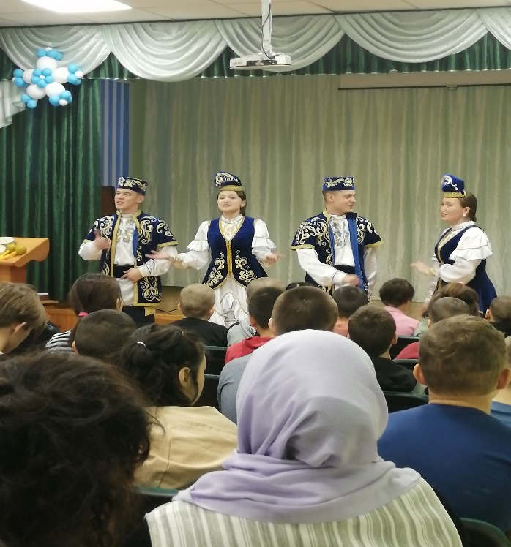
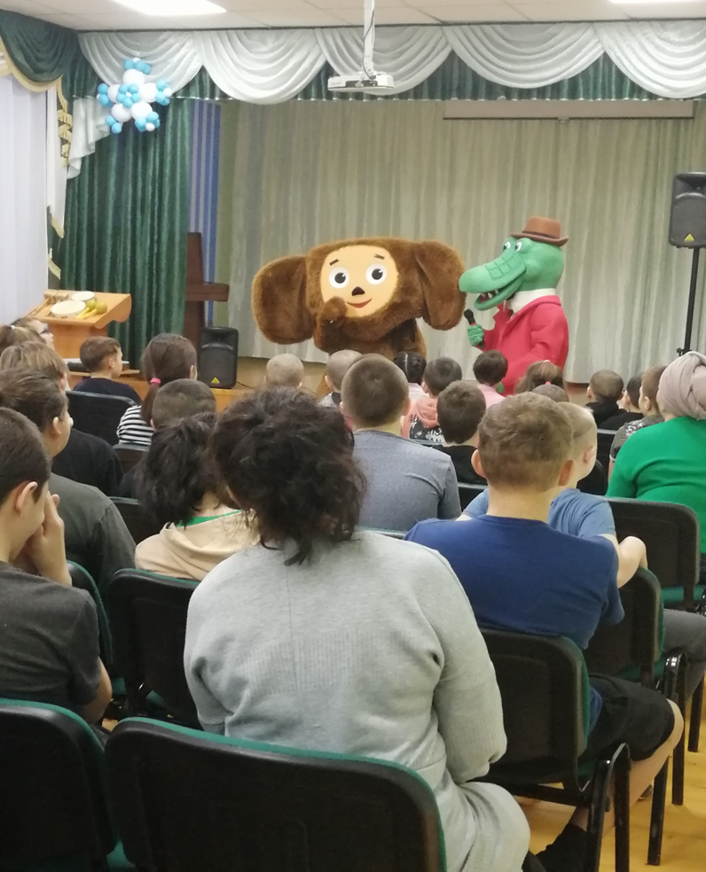
Студенты в Ново-Кинерской школе-интернате для детей с ограниченными возможностями здоровья

Slide 4
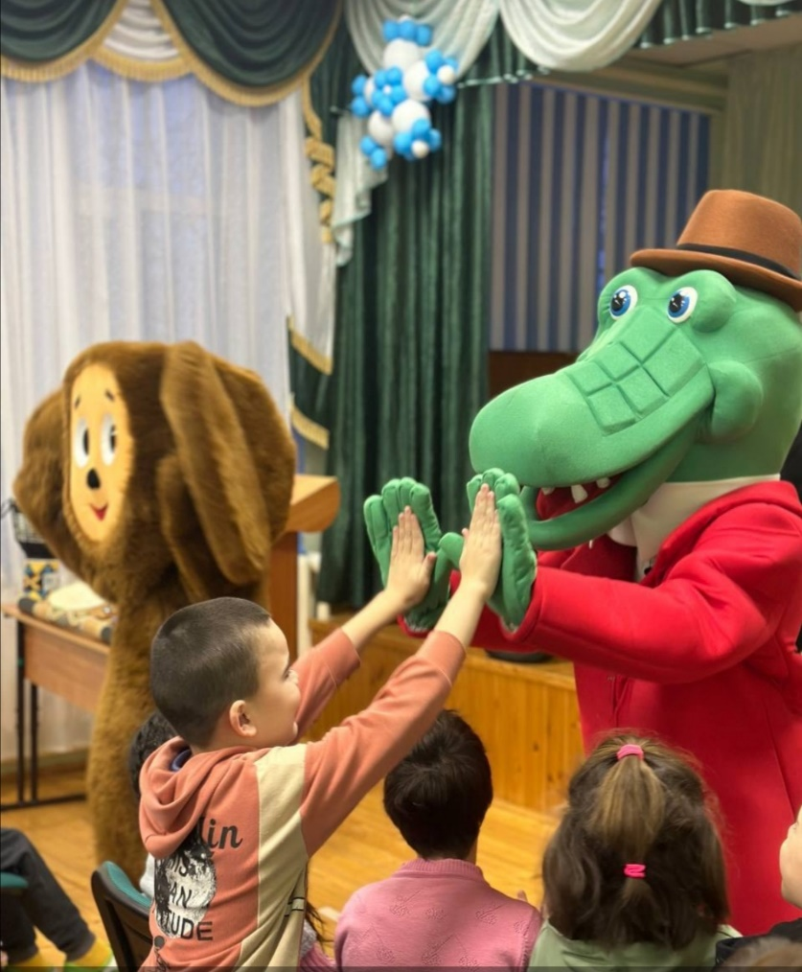
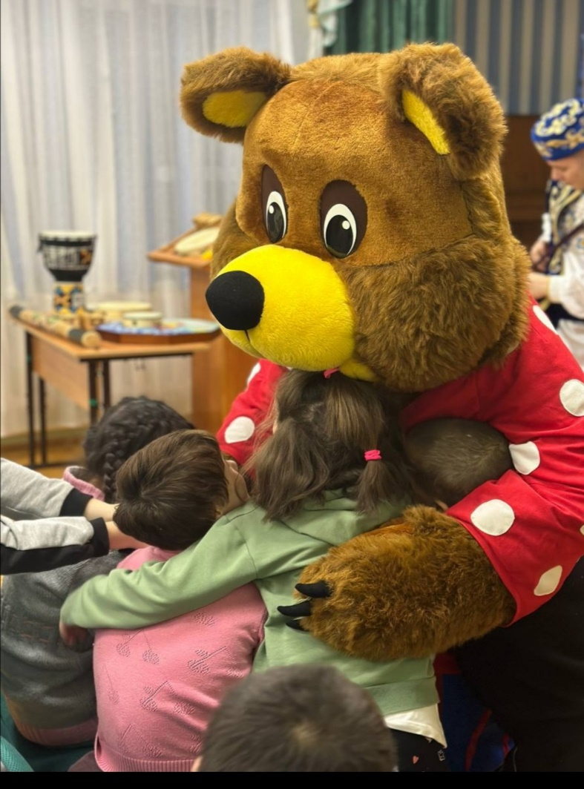
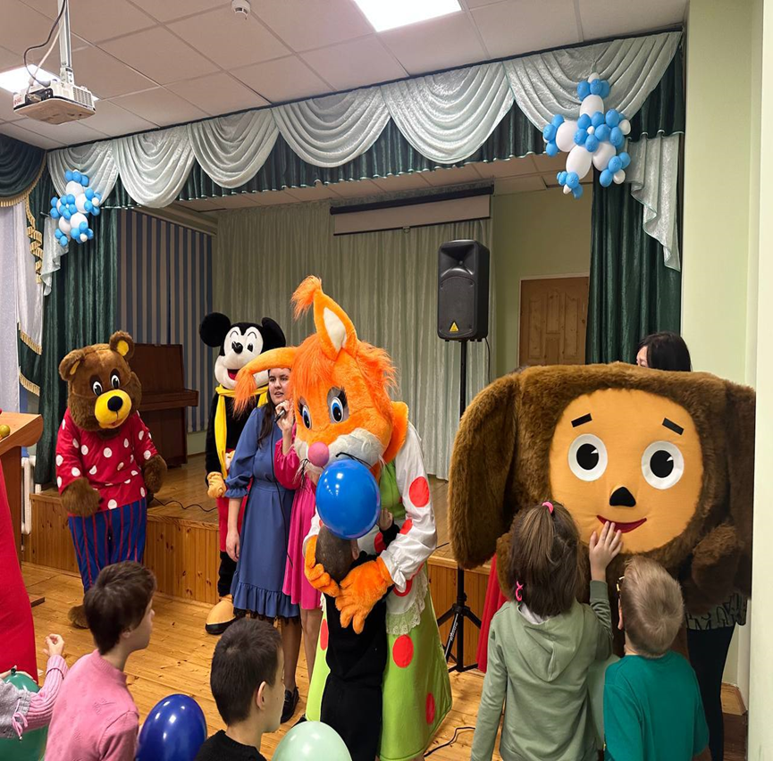
ДРУЖБА – это тихий волшебный шёпот, который согревает душу и приносит радость ...

Slide 5
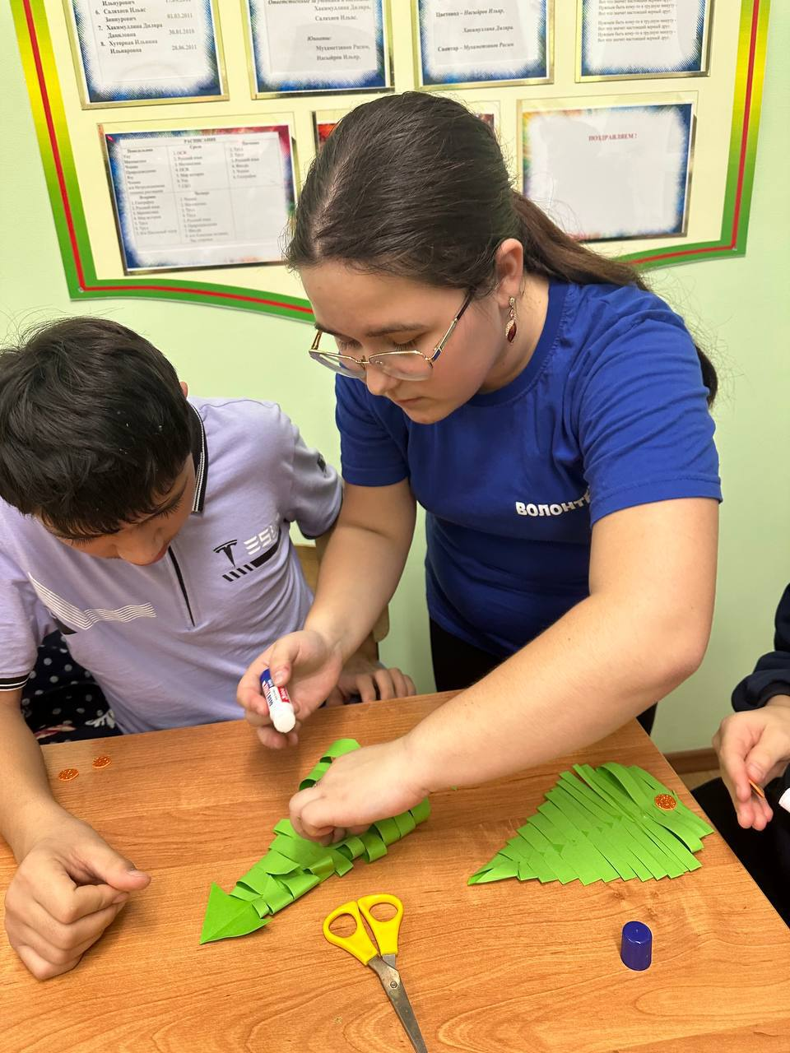
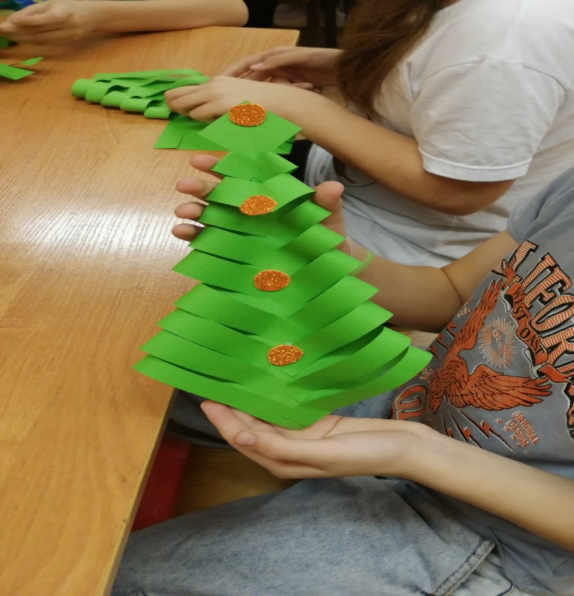
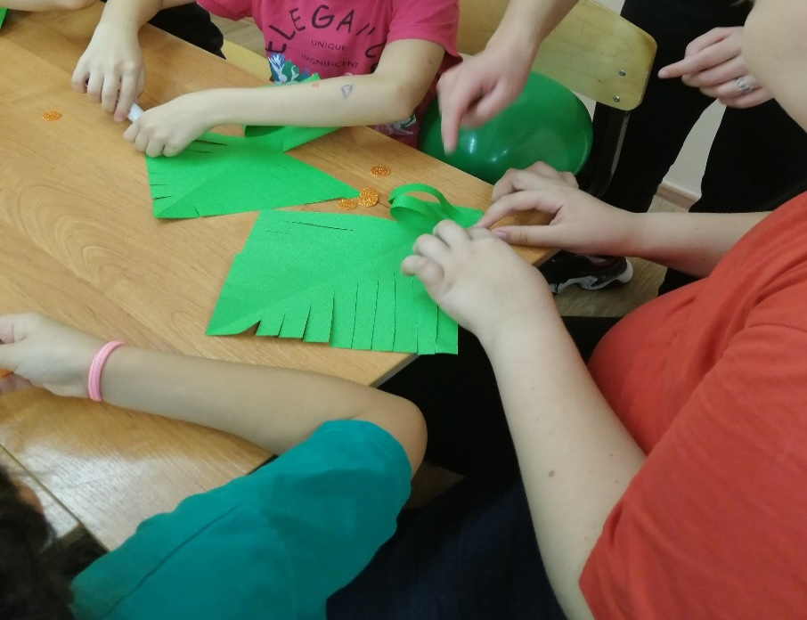
Мастер-класс по изготовлению ёлки «Новогоднее чудо»

